Slide 1
КАК создать сайт на движке Joomla

Slide 2
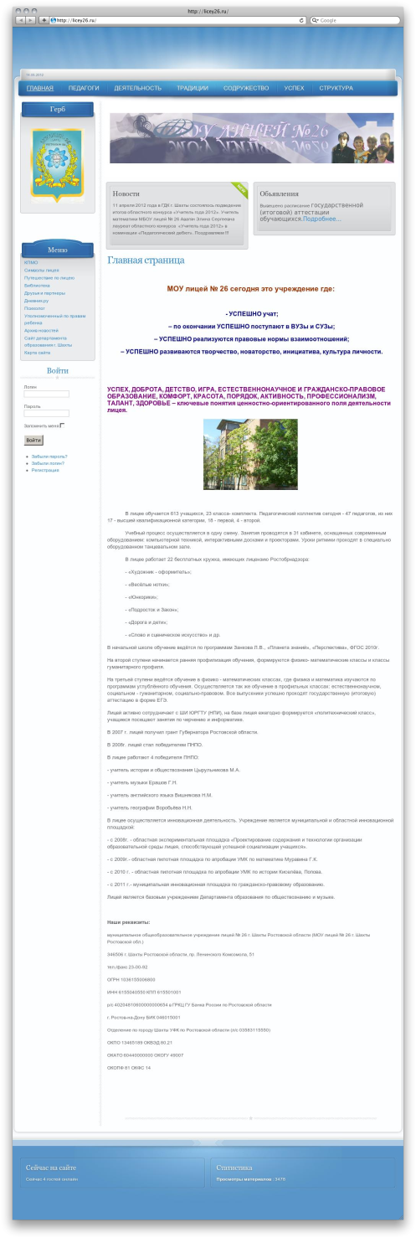
Licey26.ru
Официальный сайт МБОУ Лицея №26 г.Шахты

Slide 3
Полная русификация системы
Огромное колличество шаблонов модулей и расширений
Удобная панель администрирования
Joomla 1.5
Free
Открытый исходный код
Поддержка

Slide 4
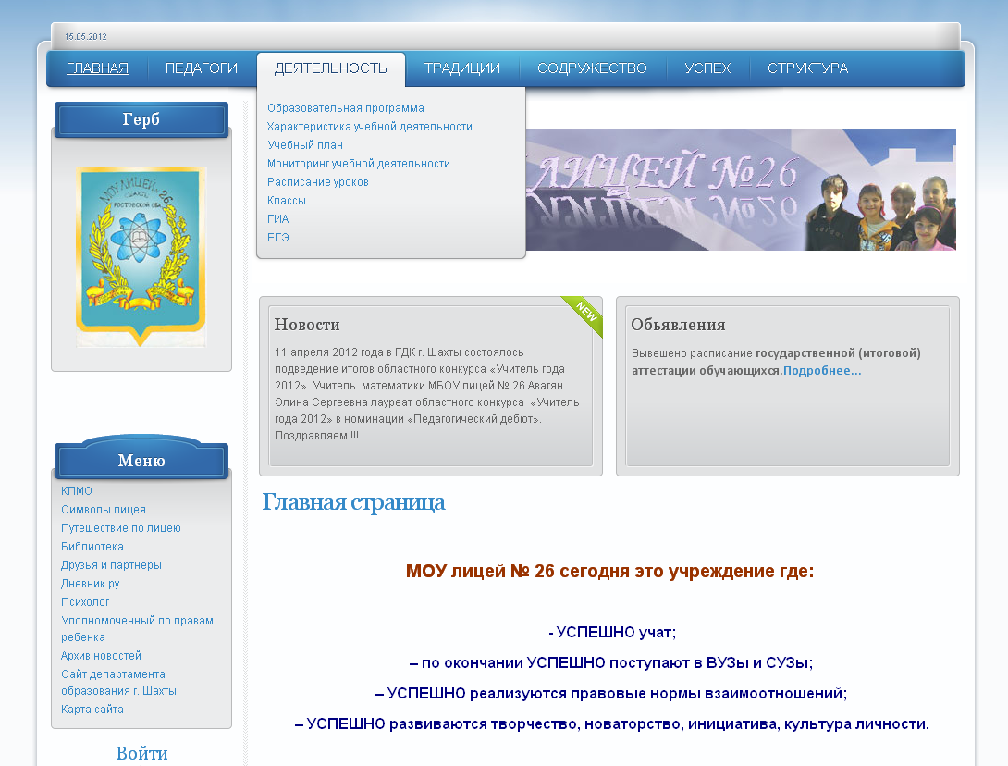
Главная страница Сайта
«Топ» меню
Под-
меню
Новости и обьявления
Левый «сайтбар»

Slide 5
Нижняя часть сайта
Статистика посещений
Статистика просмотров

Slide 6
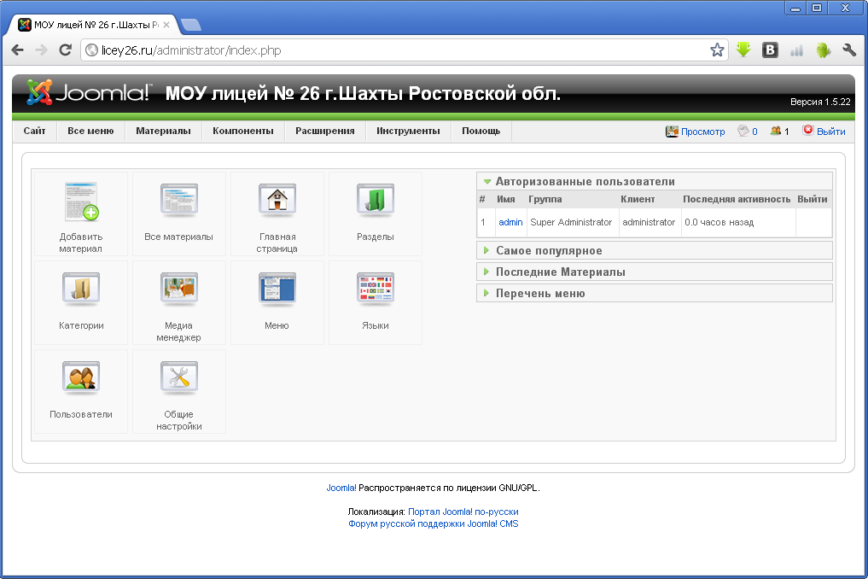
Панель администратора

Slide 7
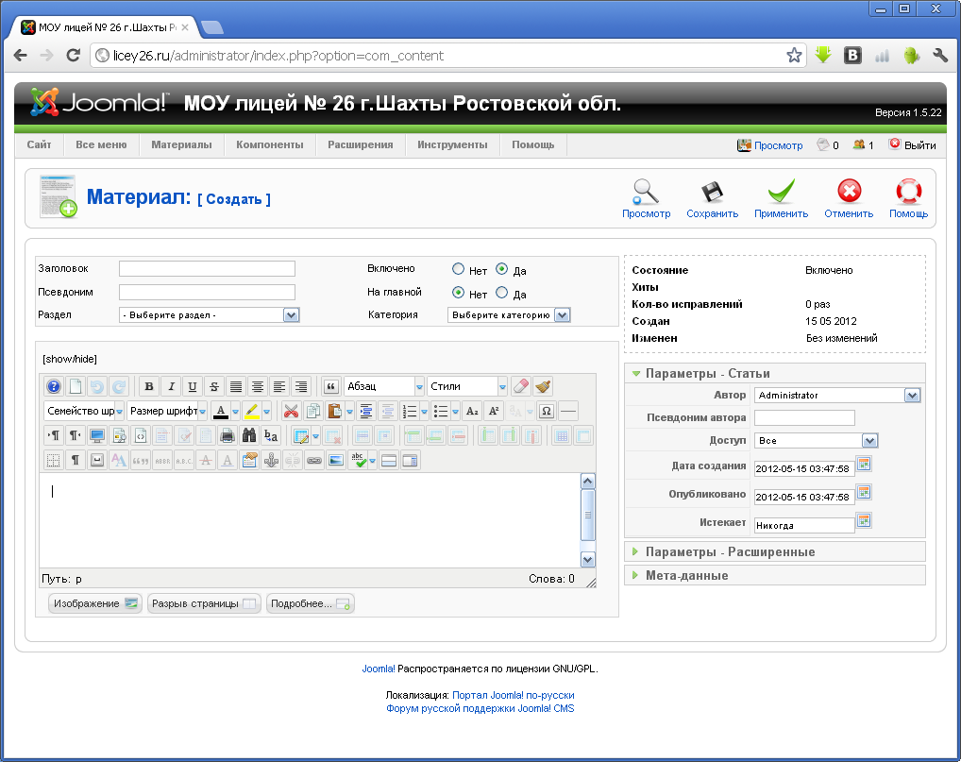
Добавление материалла
Панель администратора
Edidor-JCE

Slide 8
Спасибо за внимание

